Slide 1
John Lennon

Slide 2
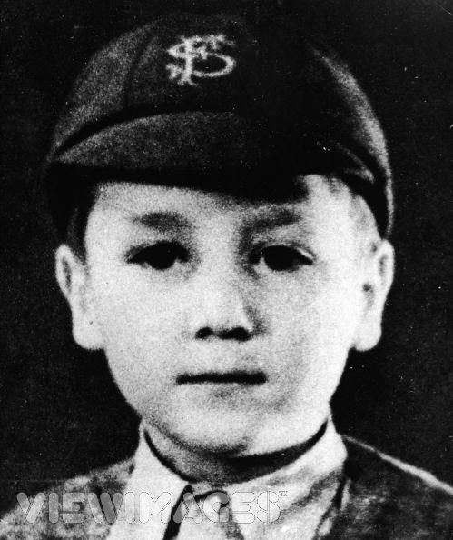
John Winston Ono Lennon (ur. 9 października 1940 w Liverpoolu, zm. 8 grudnia 1980 w Nowym Jorku) – brytyjski muzyk, kompozytor, piosenkarz i autor tekstów, jeden z Beatlesów.

Slide 3
Ciekawostki
Ojciec Lennona, z pochodzenia Irlandczyk, był stewardem, a matka była córką ratownika morskiego
John Lennon urodził się w szpitalu położniczym na Oxford Street w Liverpoolu

Slide 4
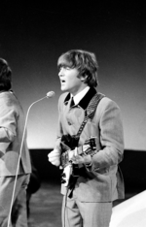
The Beatles
Od sylwestra 1960 roku grupa grała ponownie, jednak już pod szyldem The Beatles

Slide 5
Od sylwestra 1960 roku grupa grała ponownie, jednak już pod szyldem The Beatles. Zespołowi udało się także zawrzeć umowę na występy w klubie The Cavern, położonym w centrum miasta. The Beatles jeszcze dwukrotnie wyjeżdżali do Hamburga, to tam poznali perkusistę Ringo Starra z Rory Storm and the Hurricanes oraz muzyka Klausa Voormanna i fotografkę Astrid Kirchherr. To pod jej wpływem Sutcliffe porzucił grę w zespole i został malarzem, a basistą został McCartney. Pod koniec 1961 roku podpisali kontrakt z Brianem Epsteinem[7], który jednak nie był profesjonalnym menadżerem i dopiero uczył się pracy w tym charakterze. Wiosną 1963 roku The Beatles nagrali i wydali pierwszy album. Lennon już wtedy krytykował styl muzyczny narzucony grupie, mówiąc, że grane w poprzednich latach utwory były zdecydowanie lepsze ze względu na mocny rockowy charakter. Krytykował także powtarzalność występów i brak rozwoju muzycznego, miał także bardzo negatywny stosunek do popularności, która zmuszała go do podporządkowywania się roszczeniom fanów

Slide 6
Początki Muzyki
W 1959 r. Lennon ponownie skupił się na muzyce, intensyfikując działanie grupy The Quarrymen, rozszerzając repertuar i dążąc do wzmocnienia składu. Basistą grupy został Sutcliffe, który jednak nie był najlepszym muzykiem, ale Lennon nie potrafił znaleźć nikogo lepszego na jego miejsce. Zespół wciąż nie miał też stałego perkusisty. Zespół zaczął grać w liverpoolskich klubach, odnosząc umiarkowany sukces. W tym czasie perkusistą został Pete Best, syn właścicielki lokalu, w którym regularnie występowali

Slide 7
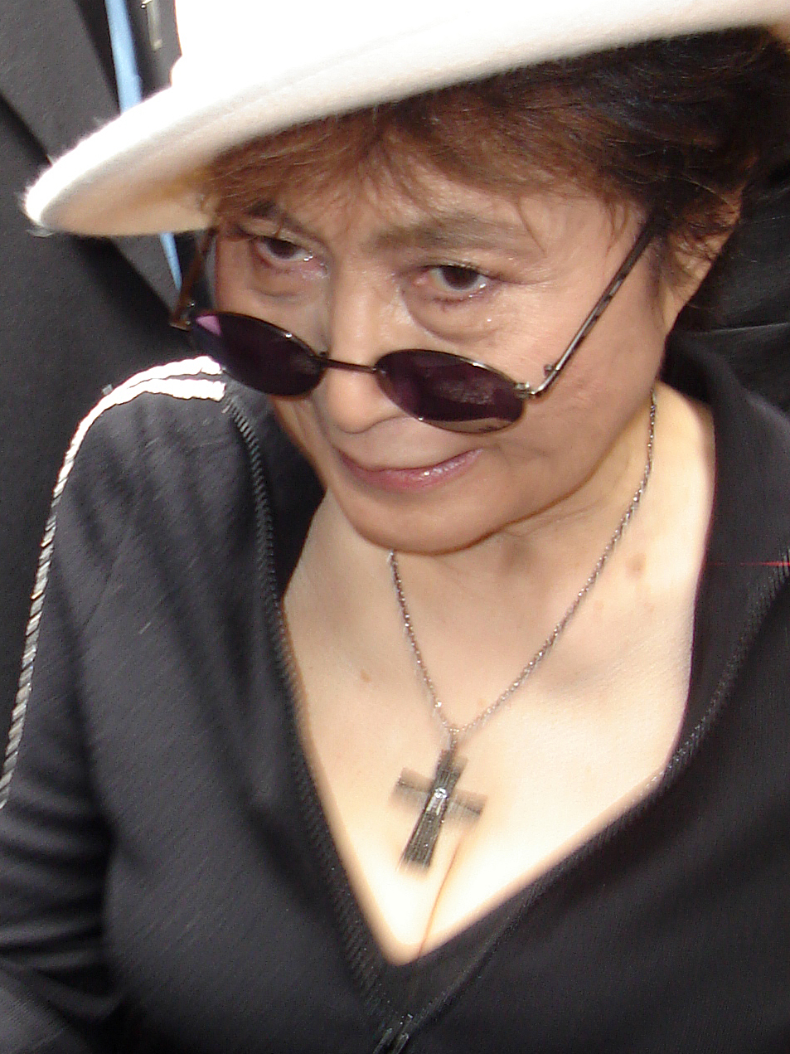
Poznanie Yoko Ono
W połowie lat sześćdziesiątych Lennon poznał japońską artystkę awangardową Yōko Ono Poznali się w galerii Indica, w której Ono miała wystawę. Ono bardzo zabiegała o obecność muzyków The Beatles na wernisażu, choć później zarzekała się, że nie słyszała o nich wcześniej. Wkrótce potem Lennon sfinansował jedną z wystaw Ono, a ta zaczęła utrzymywać z nim bliskie kontakty

Slide 8
Wiosną 1968 roku zespół wyjechał do Indii, gdzie poznawali tajniki buddyzmu i medytacji. To wówczas Lennon przestał interesować się żoną, a po powrocie zaprosił Ono do swojego domu. Wówczas zostały nagrane materiały na ich wspólną płytę Two Virgins, wtedy też Lennon ostatecznie porzucił dotychczasową żonę i zaczął pokazywać się z Ono w miejscach publicznych, a także zaczął przyprowadzać ją na sesje nagraniowe. W sierpniu 1968 roku nastąpił oficjalny rozwód z Cynthią, a ślub z Ono nastąpił wiosną 1969 roku

Slide 9
Okres działalności solowej
W sierpniu 1969 roku Lennon poinformował McCartneya o zamiarze odejścia z zespołu, a Ericowi Claptonowi i Klausowi Voormannowi zaproponował zawiązanie nowej grupy. Pozostałym członkom The Beatles o zamiarze zakończenia współpracy powiedział dopiero tydzień później, gdy nagrywano ostatnie utworu do albumu Abbey Road[6]. Zamiar rozwiązania grupy był ukrywany przed opinią publiczną aż do 10 kwietnia 1970 roku, kiedy Paul McCartney publicznie ogłosił swoje odejście, tym samym rozwiązując zespół The Beatles.

Slide 10
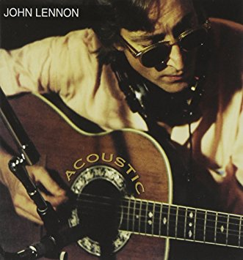
W tym samym roku Lennon nagrał album John Lennon/Plastic Ono Band, wypełniony głównie piosenkami osobistymi, stworzonymi za pomocą skromnych środków wyrazu (np. „Mother”, „Look At Me”, „Isolation”). Lennon odciął się także od swoich wcześniejszych fascynacji religiami Wschodu, demonstrując poglądy antyreligijne

Slide 11
Śmierć Lennona!
Wkrótce po premierze albumu, 8 grudnia 1980 roku, około godz. 22:49, Lennon został postrzelony w bramie swojego domu Dakota (dosięgły go cztery z pięciu wystrzelonych kul) na Manhattanie przez Marka Davida Chapmana. Ponieważ jego stan był ciężki, nie czekano na ambulans, policjanci przewieźli radiowozem rannego Lennona do szpitala, jednak zmarł jeszcze przed dotarciem na miejsce. O 23:07 szpital wydał komunikat o jego śmierci. Wiadomość o jego śmierci ABC News podała, przerywając mecz futbolowy. Dwie godziny po zamachu przed domem Lennona zaczęli gromadzić się ludzie, chcący oddać mu hołd.

Slide 12
10 grudnia ciało zostało skremowane, a Ono postanowiła, że nie odbędzie się publiczny pogrzeb, a do fanów zwróciła się jedynie z prośbą o modlitwę. Tysiące ludzi gromadziły się na ulicy, śpiewając piosenki Lennona i kontemplując w ciszy jego dorobek
W ostatnim udzielonym przez Lennona wywiadzie (8 grudnia 1980) muzyk powiedział: „(…) Wciąż wierzę w miłość, w pokój, w pozytywne myślenie”

Slide 13
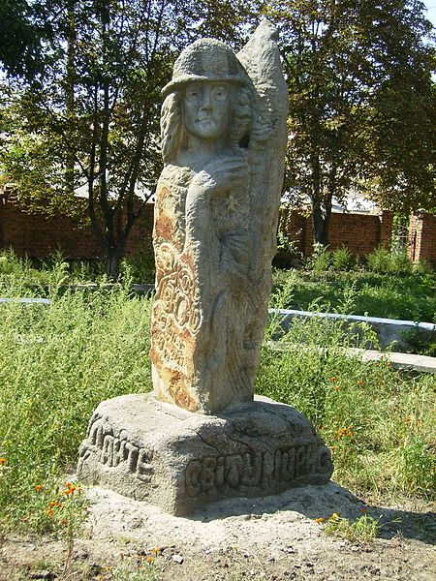
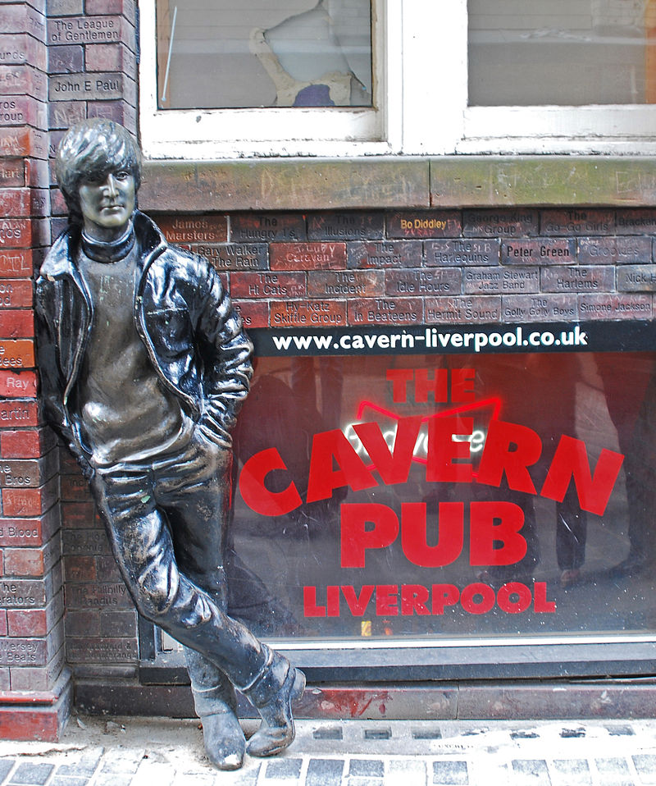
Pomniki Upamiętniające Jhona Lennona
Pomnik Lennona w ukraińskim Mohylowie Podolskim.
Lennon, rzeźba naprzeciwko The Cavern Club w Liverpoolu

Slide 14
Informacje zostały wzięte z:
https://www.youtube.com/
https://pl.wikipedia.org/wiki/John_Lennon
https://pl.wikipedia.org/wiki/The_Beatles

Slide 15
Dziękuje za uwagę !
Natalia Kokowicz
SP Lubanie

